Slide 1
第三周：模型实现与代码精读
学习总结与实验汇报
手写 ResNet-50 · YOLO11 → YOLO26 逐行精读与 CPU 实测
代码仓库：11 个模块 / 12 个测试 对比版本：YOLO11n 与 YOLO26n（ultralytics 8.4.184）
日期：2026-10-30

Slide 2
本周兑现
两条主线都落在可检查的产物上：代码有测试，结论有数据
方向 | 本周产出 | 关键证据
手写 ResNet-50 | Bottleneck + ResNet 装配，110 行、逐行注释 | 载入官方权重后逐层输出最大绝对差 0.0e+00；12 项用例全绿
YOLO11 → YOLO26 精读 | 6 处改动逐行定位；586 行主笔记 + 5 份专题文档 | 每处改动能对上源码行号与 YAML 行号；配图 14 张
CPU 实测 | 3 个基准脚本；6 档线程 × 2 运行时，延迟与内存两组 | 线程扩展 / 模块耗时 / 内存三组数据 + 3 份 ORT profile
口径审查 | 把「哪些差异可信」写成可复用的判断规则 | 8 线程漂移 ±10%，>10% 才作结论；官方数字归一化对照
产出物清单
代码 src/resnet.py（110 行，含逐行注释）· tests/test_resnet.py 与 test_bottleneck.py（12 项用例，全绿）
文档 精读笔记 586 行（34 KB）· 详细版 49.5 KB · 代码对比 28 KB · 学习路线 21 KB · 自测题库 34 KB（M0–M10 + 12 题）
数据 3 个基准脚本 + 3 份 CSV + 2 张图 + 3 份 ONNX Runtime profile（10-29 采集）

Slide 3
Part 1
手写 ResNet-50
从调用模型到自己写模型，并证明写对了

Slide 4
怎么写：先定瓶颈，再定装配，最后定初始化
不从第一行往下写 —— 先定 block 的形状，再定装配规则，最后补初始化
①
1×1 降维 → 3×3 → 1×1 升维
3×3 只在 64 通道上做。同为 256→256，直接 3×3 需 589,824 参数，Bottleneck 只需 118,784 —— 压到 20%。
②
stride 放在 conv2（3×3）
下采样交给空间卷积，两个 1×1 恒 stride=1。这是 ResNet v1.5 布局，也是与 BasicBlock（stride 在 conv1）唯一易混处。
③
expansion = 4 是类属性
_make_layer 用 planes × expansion 算输出通道并判断要不要加旁路，因此它不能写进 __init__。
def _make_layer(self, block, planes, blocks, stride=1):
downsample = None
# 陷阱 A：判据用 or —— 只要通道变了就必须加旁路
if stride != 1 or self.inplanes != planes * block.expansion:
downsample = nn.Sequential(
nn.Conv2d(self.inplanes, planes * block.expansion,
kernel_size=1, stride=stride, bias=False),
nn.BatchNorm2d(planes * block.expansion))
# 陷阱 B：stride 与 downsample 只给第一个 block
layers = [block(self.inplanes, planes, stride, downsample)]
# 陷阱 C：inplanes 必须在首块之后、循环之前更新
self.inplanes = planes * block.expansion
for _ in range(1, blocks):
layers.append(block(self.inplanes, planes))
return nn.Sequential(*layers)
第一步：装配是三级委托
ResNet → _make_layer → block：超参只在一处声明，结构与示意图一一对应。
第二步：四层配置
layer1 64×3 · layer2 128×4 · layer3 256×6 · layer4 512×3；写的是 bottleneck 中间宽度，输出通道要再 ×4。
最后一步：初始化
53 个卷积 kaiming_normal(fan_out)，53 个 BN 置 1/0；fc 不初始化，交给默认。

Slide 5
怎么验收：四重等价，逐级加严
验收标准不是「跑通了」，而是与 torchvision 逐位相等 —— 每一关能证伪的错误不同
维度 | 检验内容 | 判据 | 结果
结构 | 320 个 state_dict 键名与张量形状 | 与 resnet50() 完全一致 | ✅ 通过
规模 | 参数量（结构指纹） | 1000 类 25,557,032；100 类 23,712,932 | ✅ 精确相等
初始化 | 53 个卷积 kaiming_normal(fan_out)；53 个 BN 置 1/0 | std 与 √(2/fan_out) 相对误差 < 10% | ✅ 逐个校验
行为 | 载入官方权重后 layer1~4 与最终 logits | 逐层张量最大绝对差 | ✅ 0.0e+00
为什么必须四重：结构 + 规模两关只看「形状对不对」。
两个真实错误 —— BatchNorm1d 代替 BatchNorm2d、1×1 卷积误加 padding=1 —— 在 state_dict 层面完全隐形：键名、形状、参数量全部正常，只有跑到前向才暴露（下一页）。
行为关用的是「载入官方权重」而非「随机初始化」，所以它同时验证了BN 的 running stats 与残差相加顺序。

Slide 6
验收为什么必须分层：四个坑，四种发现方式
每个坑都只有某一层能抓到 —— 这就是验收清单要写四层、而不是只跑一次前向的原因
坑 | 当时的错误写法 | 后果 | 谁发现的
BatchNorm 维度错 | nn.BatchNorm1d(planes) | 4D 输入直接 ValueError：expected 2D or 3D input (got 4D) | 前向
1×1 卷积带 padding | kernel_size=1, padding=1 | 56×56 → 58×58；与旁路相加时尺寸不匹配 | 前向
downsample 被丢弃 | 收到参数但没写 self.downsample = ... | 旁路无法对齐通道；结构上少 12 个 state_dict 键 | 结构测试
手写 backward | self.conv1.backward(...) | 概念错误：nn.Module 没有 .backward，autograd 已自动求导 | 代码审查
① ② 只有前向能抓 —— 键名、形状、参数量全部正常；③ 只有结构测试能抓；④ 只有人看代码能抓。
结论：测试层的覆盖范围，决定了它能发现哪一类错误。「12 项全绿」不等于「什么错都抓得住」，所以每类测试都要有代表用例。

Slide 7
Part 2
YOLO11 → YOLO26
六处改动逐行精读 · CPU 延迟与内存实测

Slide 8
为什么选 YOLO11 与 YOLO26 对比
官方文档里并列的两个最新非实验版本：改动可逐行对上，信息密度最高
「改动」优于「演进」
v5 → v11 中间跨了 6 代，读下来只能对上结果、对不上过程；11 → 26 只有 6 处结构性改动，每行 YAML 都能定位到论文的某一条。
三个方向都有代表
结构（颈部加注意力与残差）· 后处理（去 DFL、双头）· 优化器（SGD → MuSGD）。一次精读覆盖三类改动，比读三个相近版本收获大。
结论可被实测检验
两代都提供 fused 权重，同一套脚本能跑 A/B；实测数字还能与官方性能表对照，顺带审查了官方口径（见后 4 页）。
指标（COCO，640） | YOLO11n | YOLO26n
mAP 50-95 | 39.5 | 40.9
CPU ONNX (ms) | 56.1 | 38.9
T4 TensorRT10 (ms) | 1.5 | 1.7
参数 (M) | 2.6 | 2.4
FLOPs (B) | 6.5 | 5.5
每锚通道 no | 144 | 84
检测头 | 单头 | 双头 o2m + o2o
数据来源：Ultralytics 官方文档性能表（COCO，640 输入）。26n 的 T4 延迟高于 11n，但 CPU 端明显更低 —— 这个反差正是后面实测要解释的。

Slide 9
六处改动，一条因果链
前四条是「换」，后两条是「加」—— 每一条都能顺着链条找到下一个原因
# | YOLO11 的痛点 | YOLO26 的对策 | 收益 | 代价
1 | NMS 后处理贵 | 训出 o2o 头（tal_topk2=1 一对一指派），推理直出 (1,300,6) | 端侧整块省掉 NMS | 比 o2m 低 0.6–0.8 AP
2 | o2o 早期难训（正样本太少） | Progressive Loss：o2m/o2o 权重 (0.8,0.2) → (0.1,0.9) 每 epoch 线性过渡 | o2o 最终可用 | 多一个调度超参
3 | DFL 头重（144 通道 + softmax 积分） | reg_max=1 → dfl = nn.Identity()，4 通道直接 ltrb，改 L1 回归 | 84 通道、头变轻 | 掉 0.6 AP，靠后续补回
4 | 小目标零指派（锚心落不进小框） | STAL：候选筛选时把 GT 撑到 16×16（s_ref=16） | +0.2 AP，AP_S 29.0→29.6 | 只改 assigner，不改模型
5 | 训练周期长 | MuSGD：Muon 正交化 + SGD 混合，1D 参数纯 SGD | 500ep 47.4 vs SGD 600ep 47.0 | 每步约慢 2×
6 | neck 表达力一般 | P5 行 C3k×2 → 1 个带 PSABlock 的 C3k2；颈 3 行 attn=False→True；SPPF 加残差 | +0.2 AP | GPU 上反而变慢（1.7 > 1.5）
串起来：为了端侧「不用 NMS 也能用」→ 必须训出 o2o 头 → o2o 早期难训 → 需要 Progressive 调度 → 顺手去掉 DFL 让头变轻 → 小目标靠 STAL 救 → 训练变慢靠 MuSGD 补。

Slide 10
结构层：YAML 只有六行不同
逐行 diff，其中一行是常见误判 —— 两代完全相同的行也值得记住
位置 | YOLO11 | YOLO26 | 作用
head 参数 | 无 | end2end: True、reg_max: 1 | 建 o2o 支 + 去 DFL
SPPF | [1024, 5] | [1024, 5, 3, True] | 加残差
C2PSA | C2PSA [1024] | 同（未变） | ⚠ 常见误判
颈 P3/P4/P5 | C3k2 [512/256/512, False] | C3k2 [512/256/512, True] | 三层都开注意力
颈 P5 行 | [-1, 2, C3k, [1024]] | [-1, 1, C3k2, [1024, True, 0.5, True]] | 换模块 + 降重复数
Detect | [16,19,22], nc | 同（三尺度不变） | 结构不变
⚠ 别把「没变」当成改动
C2PSA [1024] 与 Detect [16,19,22], nc 两代完全相同。
26 的注意力是加在颈部 C3k2 的 attn=True 上（后置 PSABlock），而不是加在 C2PSA 里。
P5 那一行的实测（同参数量口径）
11n/s 313,344 · 0.2490 GFLOPs → 26n/s 397,568 · 0.3769（小尺度变重 +27%）
11l/x 2,234,368 · 1.7826 → 26l/x 1,712,640 · 1.4879（大尺度变轻 −23%）
同一个改动在两个尺度上方向相反：repeats=1 永远不受 depth 缩放影响。

Slide 11
检测头：从单头到双头
Detect.__init__ 四个开关 + fuse() 的两层语义，全仓库最值得读的 200 行
# | 开关 | 做什么
① | no = nc + reg_max × 4 | 11: 80+64=144；26: 80+4=84
② | cv3 两种写法 | legacy=True 用普通 3×3 Conv，否则 DWConv 版
③ | dfl 是条件模块 | reg_max > 1 才建 DFL，否则 nn.Identity()
④ | deepcopy 出第二支 | one2one_cv2/cv3 与 cv2/cv3 初始权重完全相同
形状流
neck P3/P4/P5
→ 各 5 个卷积
→ (1,4,8400)
+ (1,80,8400)
dfl(Identity)
+ dist2bbox ×stride
两段 topk
8400 → 25 → 300
(1,300,6)
fuse() 有两层，别混为一谈
层 | 做什么
模型级 BaseModel.fuse() | 把 BN 折进卷积（delattr + forward_fuse），再调各 Detect.fuse()
头级 Detect.fuse() | 只做选支，一行 BN 都不碰 —— 单独调用它对 BN 毫无作用
🧪 fuse 实测：26n 参数 2,572,280 → 2,408,932（−163,348，正好是 o2o 支）；head 内 BN 36 → 0。11n 只减 7,832（BN 参数），因为它是单头。

Slide 12
损失与指派：三条改动都只影响「选哪些锚点当正样本」
TAL 五步的骨架没变 —— 26 只改第一步（STAL）和权重调度（E2ELoss）
# | 步骤 | 做什么
1 | 候选筛选 | 锚点中心落在（STAL 放大后的）GT 内
2 | 对齐指标 | align = cls^0.5 × IoU^6
3 | 每 GT 取 topk | 候选集合内取 top-10（o2m）/ 7（o2o）
4 | 冲突消解 | 一锚命中多 GT 按 IoU 取最大；o2o 再按 align 取 topk2=1
5 | 软目标 | one-hot × norm_align（align / align.max()）
为什么是 IoU^6
0.5^6 = 0.0156，0.9^6 = 0.5310 —— 差 34 倍（线性只差 1.8 倍）。指数把「框准」的差异放大 19 倍，让定位质量主导正样本选择；cls^0.5 反过来压低分类分影响。
STAL：只改候选筛选
s_ref = 16，GT 边长 < 16px 时撑到 16×16 再判候选，原始框保持不变。+0.2 AP，AP_S 29.0 → 29.6。注意放大的是 GT，不是预测量。
E2ELoss + DFL 删除后的 L1
o2m/o2o 权重 (0.8,0.2) → (0.1,0.9) 每 epoch 线性过渡；DFL 删除后 4 通道直接回归 ltrb，改走 L1 路径。

Slide 13
训练三件套：MuSGD 是「同一份参数更新两次」
多维参数先 Muon 正交化更新一次，再走一遍 SGD；1D 参数（BN、bias）纯 SGD
手算一步（lr=0.01, β=0.9, muon=0.2, sgd=1.0, M=B=0）
尺度不变性
muon_update 先 Frobenius 归一化再 5 次 Newton–Schulz，输出只由形状决定：梯度 ×1000 → 输出 1.350047 vs 1.350006（差 3.6e-4）。
步 | 操作 | 结果
① | M ← 0.9M + 0.1g | 0.1g
② | U ← 0.9M + 0.1g | 0.19g
③ | O ← NS(U)（正交化） | 奇异值 ≈ 1
④ | p ← p − 0.01×0.2×O | −0.002·O
⑤ | B ← g，upd ← g + 0.9B | 1.9g
⑥ | p ← p − 0.01×1.9g | −0.019·g
权重：论文 vs 代码
trainer.py 里 muon/sgd = 0.2/1.0；发布 checkpoint 是 0.53/0.67 —— 两者不是和为 1 的凸混合，发布权重并非当前默认值训出。
Progressive 与三层数值保险
(0.8,0.2) → (0.1,0.9)；clip_grad_norm(10.0) → AMP 遇 inf 跳过 step → NaN 恢复回滚 last.pt（最多 3 次）。
最终：p ← p − 0.002·O − 0.019·g —— 两份梯度、两个步长。
optimizer=auto 的规则：iterations > 10000 才选 MuSGD（lr=0.01），否则 AdamW（lr = 0.002×5/(4+nc)）。

Slide 14
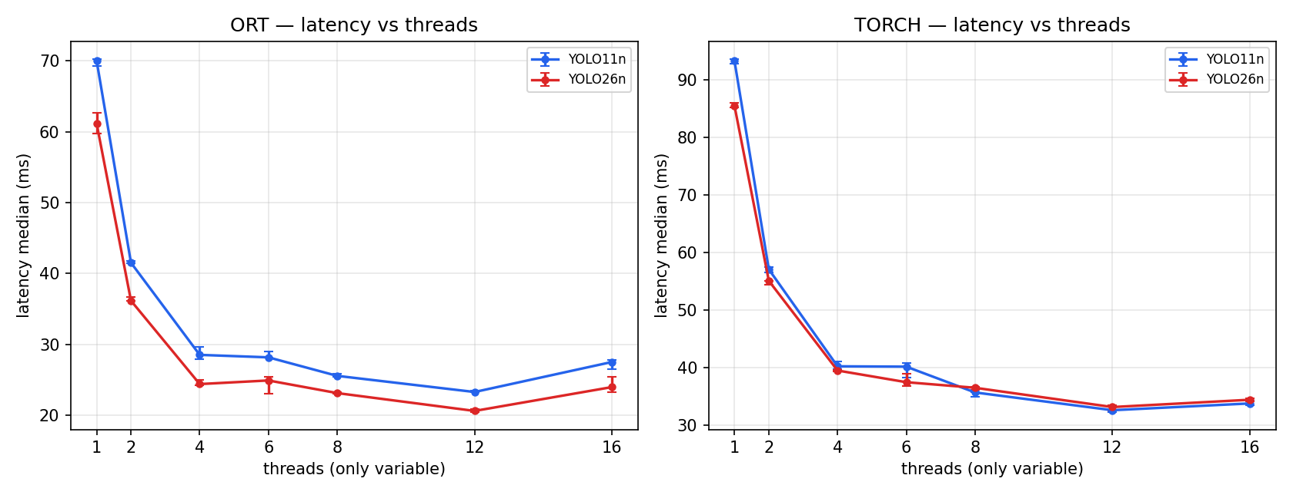
实测①：给多少核吃多少核，但 12→16 反而变慢
torch 与 ONNX Runtime 交叉验证 · 640 输入 · fuse 后 · inference_mode · 30 次取中位数
四条结论
① 给多少核吃多少核 并行核数 0.99/2.04/4.13/7.91/11.73/14.75，整机利用率 ≈ 线程数/16。
② 收益快速递减 1→4 线程 2.32×、4→8 1.13×、8→12 1.09×、12→16 0.97×（回退）；并行效率 4T 58% / 8T 33% / 12T 24%。
③ 地板 torch 32.6 ms @12T，ORT 23.3 ms @12T。
④ 26 的优势看运行时 torch 下只在 ≤6 线程领先（1T 时是 11 的 91.9%），≥8 线程反被 11 超过 2–3%；ORT 下全程快 10–14%。
工程建议：线程别设成逻辑核数，4–8 是性价比拐点；超过 12 会因调度与降频回退。
延迟 vs 线程数：左 ONNX Runtime，右 torch；带误差棒为中位数的 p95
线程 | torch 11n / 26n (ms) | ORT 11n / 26n (ms)
1 | 93.29 / 85.48 | 70.03 / 61.18
4 | 40.18 / 39.45 | 28.53 / 24.41
12 | 32.55 / 33.10 | 23.29 / 20.62
16 | 33.73 / 34.37 | 27.53 / 23.99

Slide 15
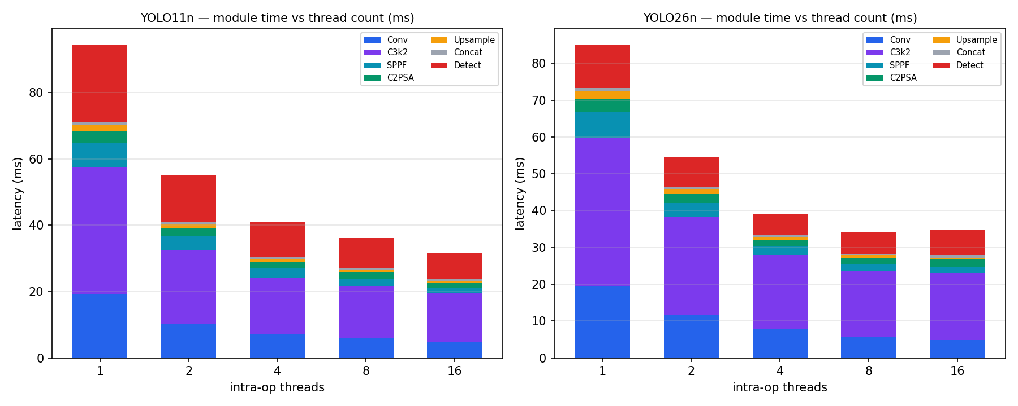
实测②：钱花在哪 —— 26 省下的几乎全在框支
对每个顶层模块挂 forward hook；带 hook 开销，只看占比与缩放比
head 内部（ms） | 11n 1T | 26n 1T
框支 cv2（64→4 通道） | 13.17 | 3.17
分类支 cv3（都是 80 类） | 7.97 | 7.51
dfl（11=DFL / 26=Identity） | 0.89 | 0.01
其余（dist2bbox/cat） | 1.37 | 1.12
① 省在框支
cv2 13.17 → 3.17 ms，分类支几乎不变（7.97 vs 7.51）—— 差的是 reg_max×4：64 通道 vs 4 通道。
② 谁最吃核
Concat 1.45–1.56× ＜ head(26) 1.72× ＜ C2PSA 1.85–2.02× ＜ C3k2 2.23–2.60× ＜ Conv 4.05× ≈ SPPF 4.60×。
③ 16 线程反效果
26 的 C3k2 18.07 > 8T 的 17.70；Detect 6.89 > 5.73。
各模块耗时 vs 线程数：左 YOLO11n，右 YOLO26n（堆叠为该模块的占比）
读图结论
26 在 1 线程就低 9.9%（85.12 vs 94.47 ms），但 16 线程反高 10% （34.67 vs 31.49）—— 省下的是框支 64→4 通道，代价是 PSA 注意力在多核上的扩展性更差：C3k2 缩放 2.23× vs 11 的 2.60×。
⚠ 这张表不能与 ORT 延迟相加或对比：模块表是 PyTorch eager（单次前向 1226 / 1442 次 aten 调用），ORT 图只有 431 / 496 个节点且做了算子融合。

Slide 16
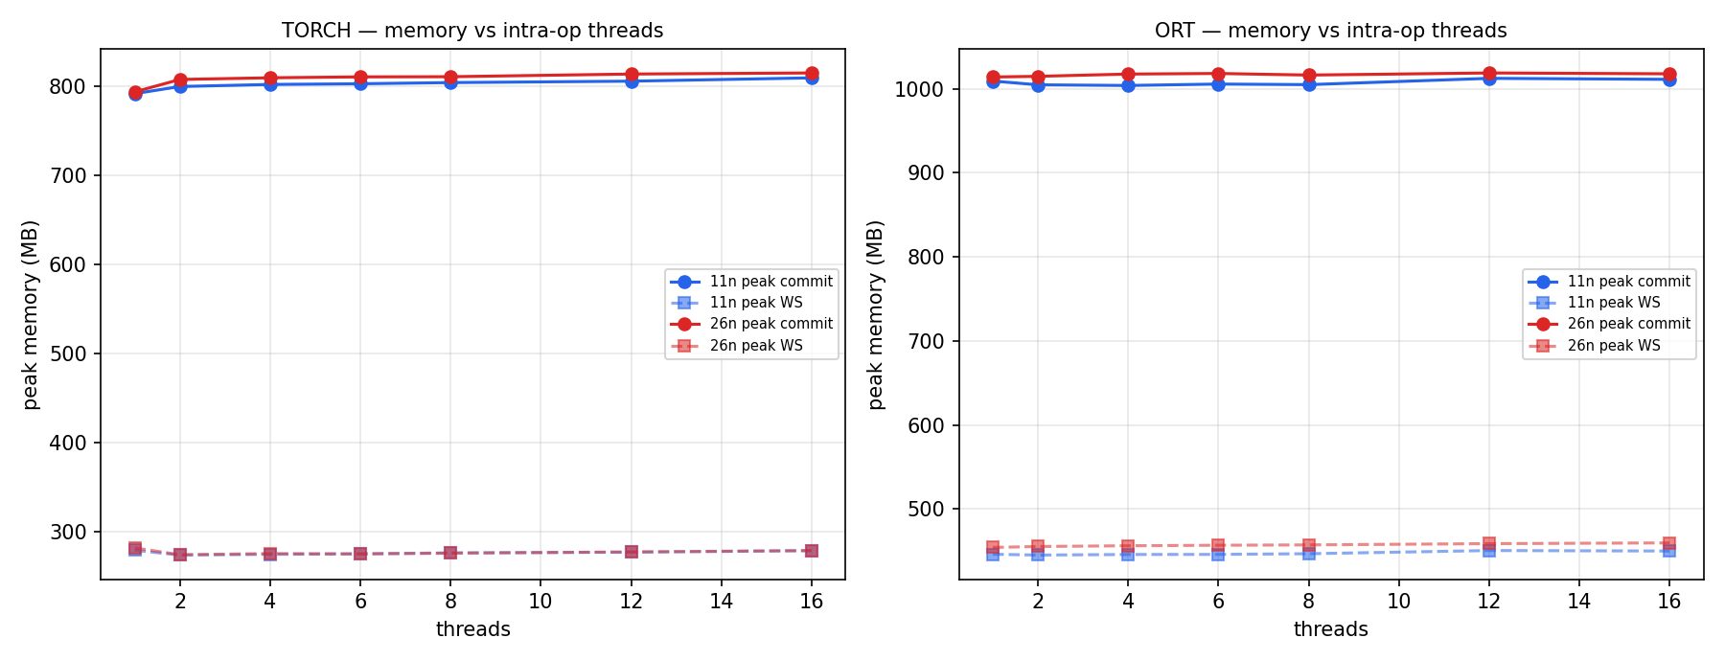
实测③：线程几乎不占内存，固定开销才是大头
先分清 Working Set 与 Commit —— 内存受限的部署环境要按 commit 算
按线程数
1 → 16 线程只涨约 2%（1.2–1.4 MB/线程）。线程栈不是瓶颈，不要为了省内存去砍线程。
按运行时
固定开销 torch 235–244 MB、ORT 370–379 MB，而权重只有 9–10 MB —— 模型本身不是大头。
Working Set vs Commit
torch 792–815 vs 275–282 MB；ORT 1004–1018 vs 445–460 MB —— commit 是 WS 的约 2.9 / 2.3 倍。
规划结论：按 commit 计，单进程预留 0.8–1.0 GB；ORT 用约 170 MB RSS / 220 MB commit 换速度，值不值取决于并发路数。
内存 vs 线程数：左 torch，右 ONNX Runtime；实线为 peak commit，虚线为 Working Set
读图结论
两条曲线在 1→16 线程上几乎是水平线 —— 线程数不是内存变量；真正的变量是运行时（torch vs ORT）与统计口径（commit vs WS）。

Slide 17
口径审查：哪些差异可信，哪些不可比
同一份代码、同一台机器，8 线程延迟跨会话会漂移 ±10% —— 比这更小的差异不能当结论
结论 | 差异幅度 | 可信？
fuse 对 26n 的影响（45.9 → 36.1 ms） | 25% | ✅ 可信
1 线程下 26n 更快 | 6–12% | ✅ 5 轮全部 < 100%
ORT 下 26n 更快 | 7–14% | ✅ 单会话内一致
8 线程下 26n vs 11n | 1–3% | ❌ 不可分辨
DFL 只省约 1% | ~1% | ❌ 需 ORT+1 线程才测得出
方法沉淀
① 口径先行
fuse / inference_mode / 中位数 / 交错 A/B，缺一项数字就不能跨会话比。
② 比值优于绝对值
只报 26/11 的比值，不报单次毫秒数。
③ 差异 >10% 才作结论
1–3% 在这台机器上不可分辨，报出来是噪声。
官方数字 vs 我们的数字
官方 CPU：11n 56.1 ms / 26n 38.9 ms（Xeon @2.00GHz，ONNX，nms=False）；我们 ORT 1 线程：11n 68.4 / 26n 60.1。
同线程归一后官方比我们快 1.94×（11n）/ 1.54×（26n）—— 11n 多出的 25% 说明老图里的 DFL 子图没被融合。
不可比项：权重、simplify、ORT 版本、OS、统计量（中位数 vs 均值）。所以只能比「同版本内 26/11 的比值」，不比绝对值。

Slide 18
时间分配
本周两条主线的时间投入（按工作日自估，可校正）
方向 | 主要产出 | 投入
手写 ResNet-50 | 读 torchvision 源码 → 110 行自实现 + 12 项等价测试 | 1.5 天
YOLO11→YOLO26 精读 | 6 处改动逐行定位 + 5 份文档（主笔记 586 行） | 2.0 天
实测与数据整理 | 3 个基准脚本 · 6 档线程 × 2 运行时 · 3 份 ORT profile | 1.0 天
文档与汇报 | 笔记归档、配图、本 PPT | 0.5 天
合计 | 约 5 个工作日 | 5.0 天
两条线的投入比约 3 : 5 —— 精读占比更高，因为它同时产出了可复用的基准方法与数据；ResNet 那条线的一次性成本更高（写完即可），但把「模型内部长什么样」这个问题一次性解决了。

Slide 19
遗留问题与下周计划
本周的边界是「只读代码、只做推理」；下周要跨到「读分割、真跑训练」
遗留问题 | 具体到什么程度
分割头算法没有学习阅读 | YOLO 的 Segment 头与分割损失（v8SegmentationLoss）尚未精读，它和 Detect 头在结构、损失、后处理上的差异还没摸清
没有实际训练跑实验 | 本周只做推理侧实测；MuSGD、Progressive、STAL 都只读了代码，没跑过收敛验证，也没有训练耗时与显存数据
下周计划
①
学习分割
精读 YOLO26 的 Segment 头与分割损失，对照 Detect 头理清结构、损失、后处理三处差异，产出一份对照笔记。
②
目标检测实验
用 YOLO11 / YOLO26 在自有数据上真跑训练 —— 验证 MuSGD 与 Progressive 的实际收敛差异，这是本周只读代码没做的事。
③
实测延伸到训练侧
把本周的推理基准脚本扩到训练：每 epoch 耗时、显存峰值、吞吐，口径沿用同一套规则。
一句话：检测这条线从「读懂」推进到「跑通」；分割这条线从「没碰」开始读。

